Slide 1
Projeto Final EA979
Jogo "Cross the street"
Mariane Tiemi Iguti / 147279
Palmira Sara Aranovich Florentino / 185306
William Quintas de Melo / 188684

Slide 2

1. Objetivo do jogo
Controlar um personagem para atravessar as ruas sem ser atingido pelos carros, desviando dos obstáculos presentes no cenário.
Mudança de fases Avança de fases sempre que chega ao outro lado da estrada
Escolha de personagens Coelho ou galinha

Slide 3
2. Bibliotecas
GLUT
Pygame
Pygame_menu

Slide 4
3. Decisões do projeto
Python e OpenGL
Google e Github
GLUT
Uma sequência infinita de grama depois das 4 primeiras ruas
Por isso, se decidiu por trocar de fase quando o personagem atravessa as 4 ruas.
Programa rodando minimamente
Incrementos no jogo: outros personagens, a opção de jogar em primeira pessoa e o menu inicial.

Slide 5
RESULTADOS

Slide 6
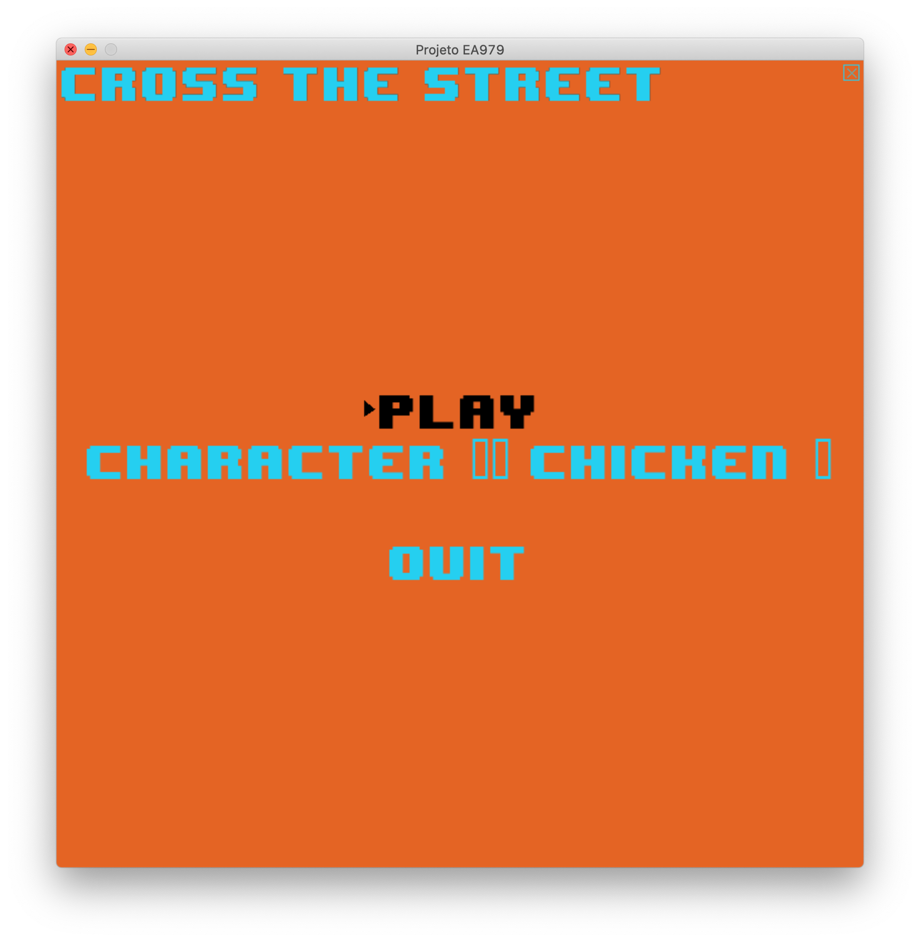
Menu inicial
É possível escolher a utilização entre dois personagens: galinha e coelho.

Slide 7
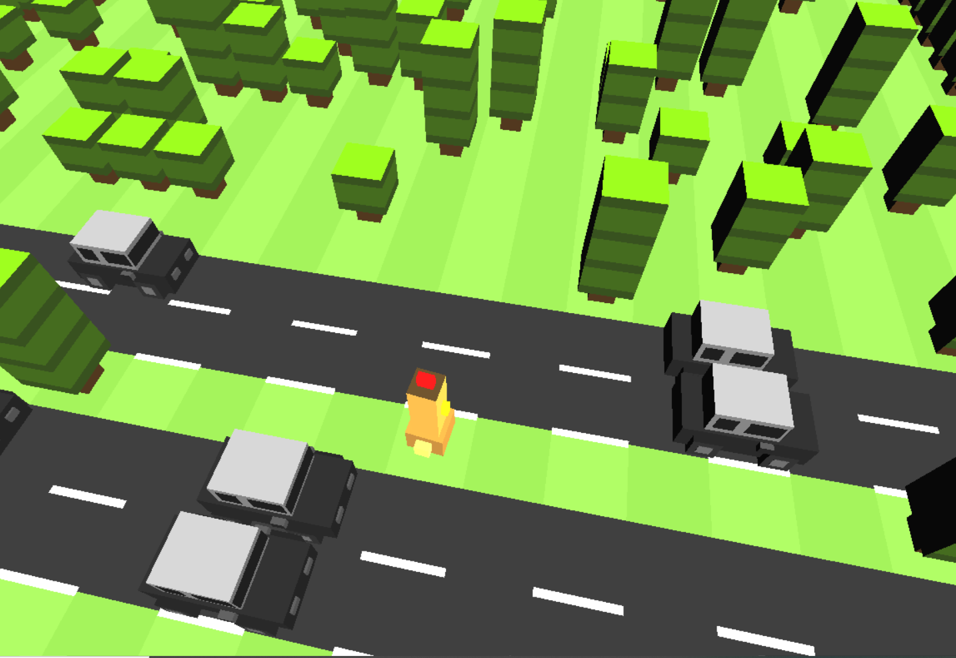
Execução do jogo
Dois modos de jogo: primeira e terceira pessoa;
Detecção de colisão entre jogador e elementos do cenário (carros e árvores)
Variações de câmera estudados no modo de primeira pessoa

Slide 8
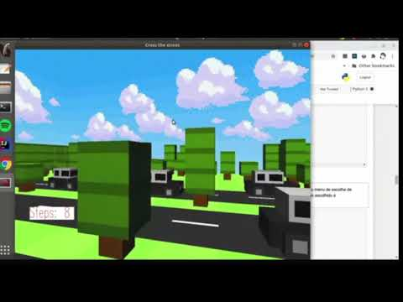
4. Vídeo do jogo

Slide 9
CONCLUSÕES
Conseguimos chegar até o ponto esperado no desenvolvimento do jogo, com ele estando funcional e possível de jogar, e tendo colocado alguns incrementos em sua mecânica.
Foram utilizados os conhecimentos de Computação Gráfica aprendidos na disciplina:
composição de cena;
iluminação;
renderização;
etc.

Slide 10

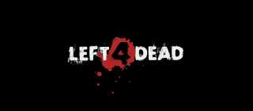


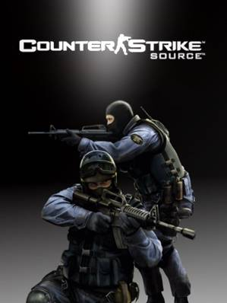

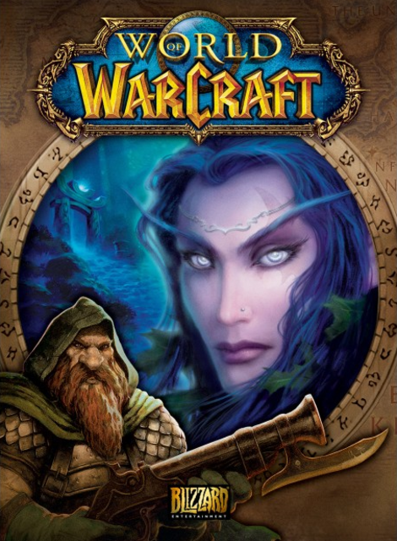

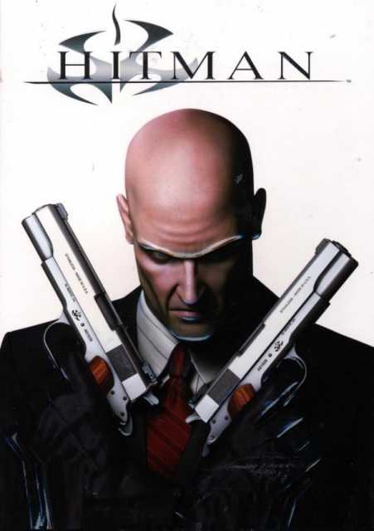

Slide 11
Obrigado!

